Slide 1
Corso base di astrofotografia
I Lezione
Paolo Zampolini

Slide 2
Brevi accenni sullo sviluppo dell’astrofotografia:
L'astronomia dei secoli XVI e XVII fu tutta rivolta all'osservazione delle posizioni dei corpi celesti, la natura di questi rimase invece oggetto di congetture fino agli inizi del secolo XIX quando lo sviluppo e l'applicazione allo studio degli astri di due nuovi settori della fisica, la spettroscopia e la fotometria, consentirono la nascita, nel decennio 1860-1870, dell'astrofisica.
L’avvento della fotografia ha costituito un supporto essenziale allo sviluppo di questa nuova scienza.
La Spettroscopia e la Fotometria non avrebbero, da sole, potuto condurre a tutte queste scoperte senza il concorso insostituibile della Fotografia.

Slide 3
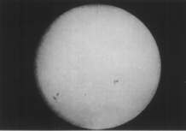
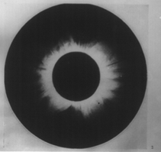
Esempi di foto astronomiche del XIX°secolo:
Esempi di fotografia solare, il primo del 1845 il secondo del 1851, molto interessante soprattutto il secondo dove, durante un'eclisse totale di Sole del 12 dicembre 1871 (India), dove appare la struttura raggiante della corona al massimo dell'attività solare.

Slide 4
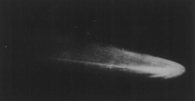
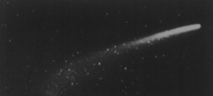
Esempi di foto astronomiche del XIX°secolo:
La prima è una fotografia della Cometa 1881, ottenuta da J. Janssen, il 30 giugno 1881, presso l'Osservatorio di Meudon, su lastra al gelatino-bromuro, con un telescopio avente lunghezza focale di m 1.50 e un tempo di posa di 30 minuti.
La seconda fotografia invece, rappresenta la cometa del 1882: Gill, Osservatorio del Cap, 7 novembre 1882 (tempo di posa: 110 minuti). Sono da notare le numerose stelle visibili intorno alla cometa.

Slide 5
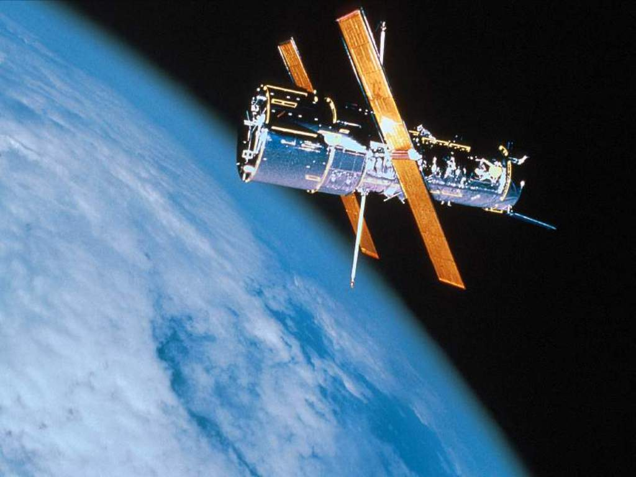
Grandi Osservatori Spaziali

Slide 6
Grandi Osservatori Spaziali: i Pro ed i contro
I Pro:
un telescopio nello spazio non soffre dell'inquinamento luminoso;
l'atmosfera terrestre introduce una considerevole distorsione nelle immagini;
l'atmosfera assorbe una grande porzione dello spettro elettromagnetico, impedendo alla radiazione di molti oggetti celesti di raggiungerci.
I Contro:
altissimo costo, soprattutto per il lancio: l'affitto di un razzo medio può costare 200 milioni di euro;
impossibilità di manutenzione (tranne che per l'HST;
breve vita operativa: molti telescopi devono essere raffreddati, e quando il liquido di raffreddamento finisce, il serbatoio non può essere riempito di nuovo.

Slide 7
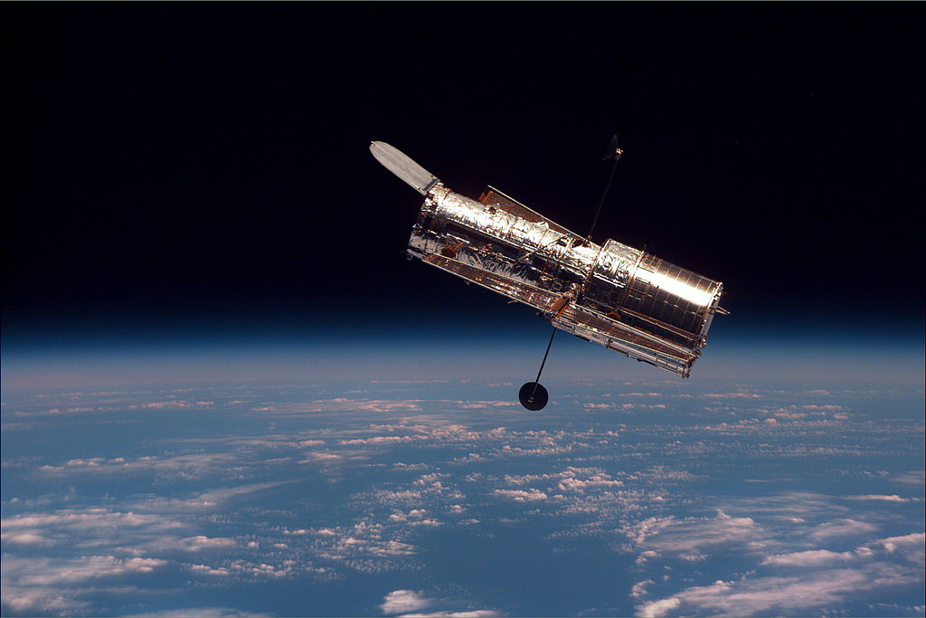
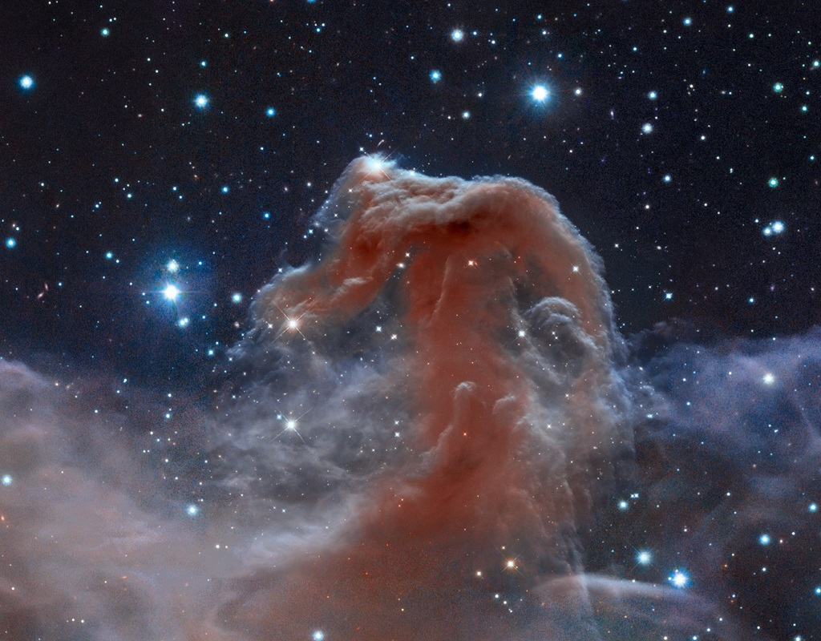
The Hubble Space Telescope: per gli amici HST
Sopra, una foto del telescopio spaziale in azione, a sinistra, una delle foto più entusiasmanti riprese dall’hubble.
HST:
Riflettore Ritchey-Chrétien
⌀ 2,4 m
Lunghezza focale 57,6 m
Data di lancio: 24 aprile 1990 – ancora in attività

Slide 8
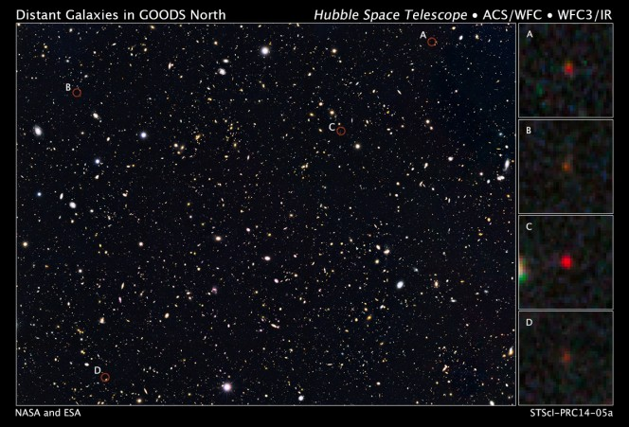
La più importante scoperta del telescopio Hubble è senza dubbio la cattura della luce proveniente da 4 galassie (nella foto) cosi come erano 13 miliardi di anni, rilevazione confermata dai dati congiunti provenienti sia da Hubble che dal telescopio spaziale Spitzer

Slide 9
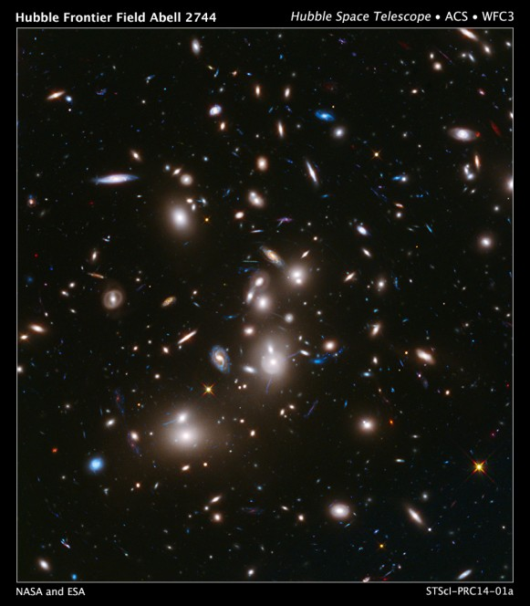
Importanti Scoperte dell’Hst:
Una delle più affascinanti fotografie del cielo mai scattate prima: il telescopio ha ottenuto una dettagliatissima immagine di un ammasso di galassie, grazie a un ambizioso progetto chiamato “The Frontier Fields”. Un mosaico composto da quasi 3.000 galassie, alcune delle quali risalgono a 12 miliardi di anni fa.

Slide 10
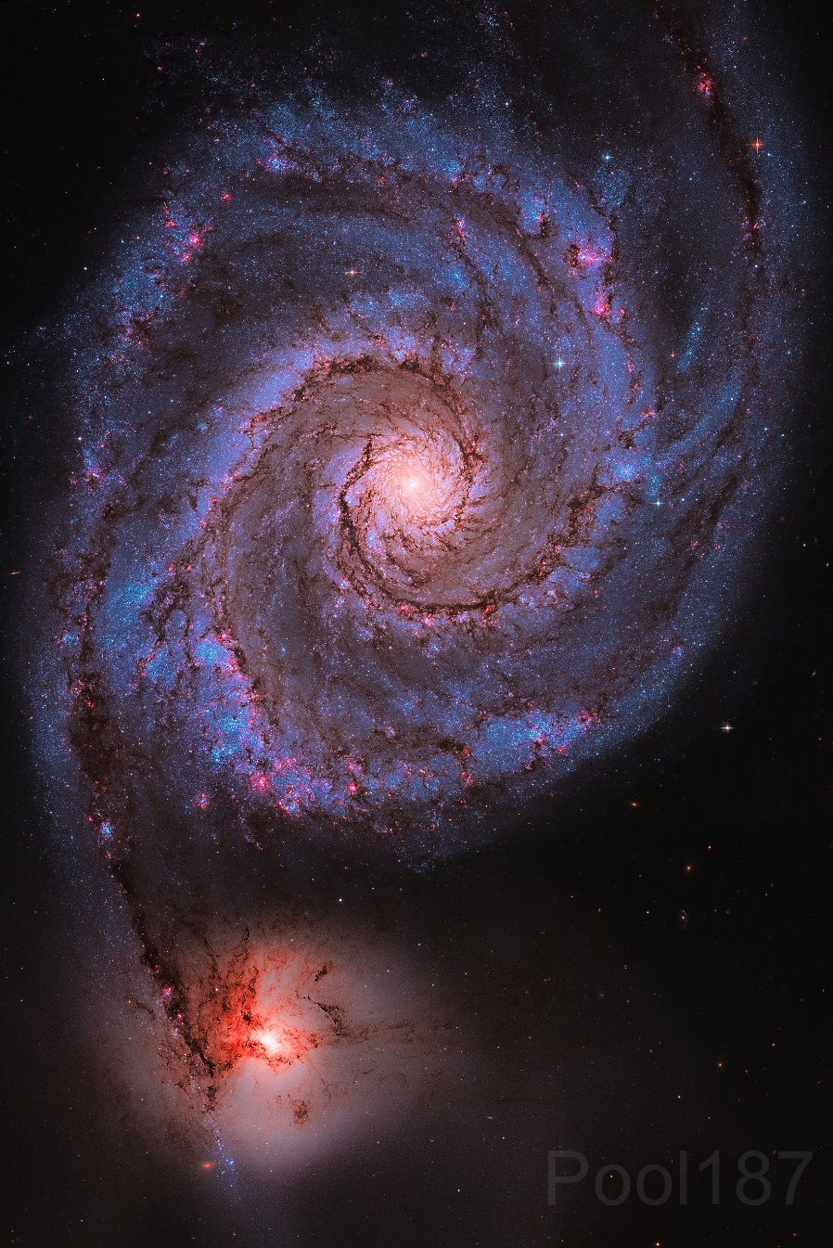
Hubble legacy archive:
Hubble legacy archive è un progetto nato anni fa che si prefigge la pubblicazione e la diffusione del sapere scientifico, nello specifico, mettendo alla disponibilità di tutti gratuitamente, alcuni degli scatti del Telescopio spaziale, la foto a sinistra, infatti, è una mia elaborazione delle riprese effettuate dal telescopio sulla sulle galassie interagenti M51/m52.
Credit: NASA, HST, Hubble Legacy Archive, Paolo Zampolini

Slide 11
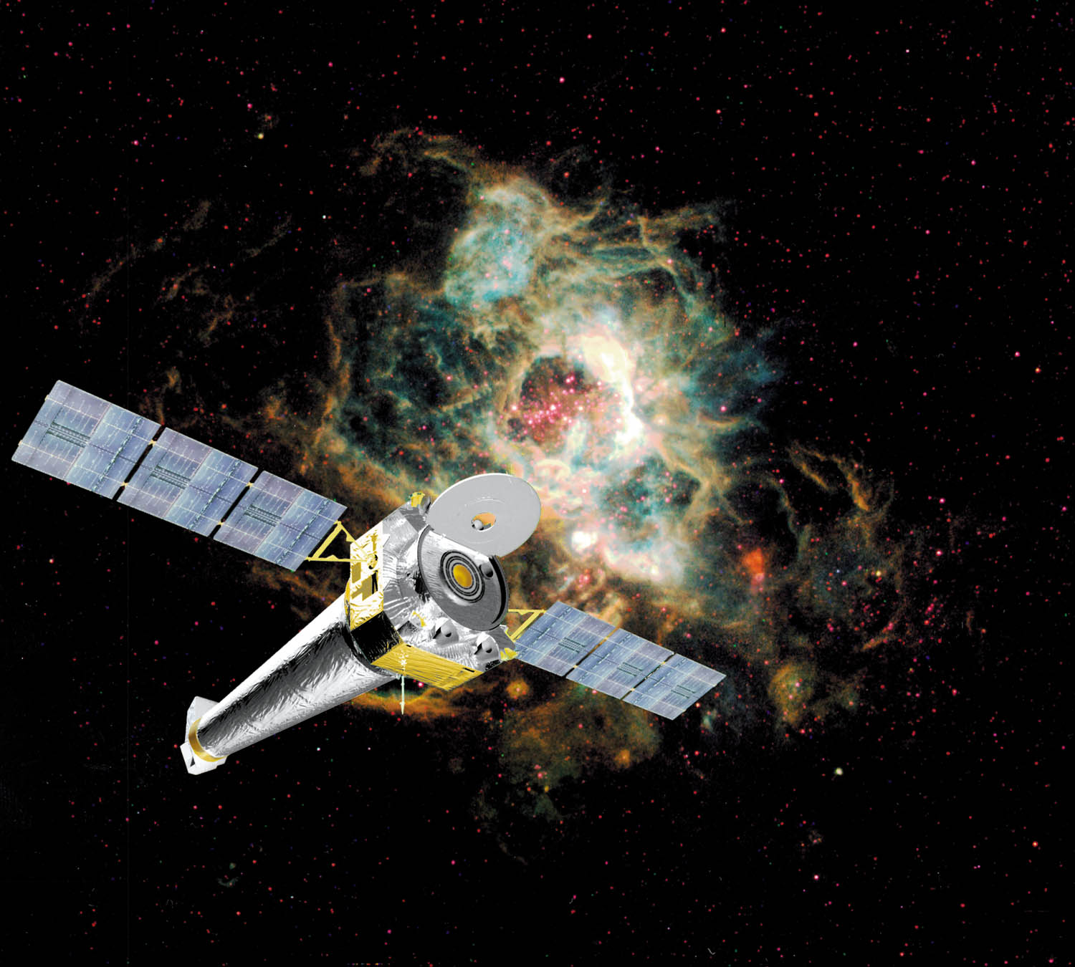
Chandra: per l’osservazione della volta celeste ai raggi X
Telescopio raggi X:
diametro 1,2m
AXAF CCD Imaging Spectrometer
High Energy Transmission Grating
High Resolution Camera
Low Energy Transmission Grating
Importanti scoperte:
Prove dirette dell'esistenza della materia oscura.
Individuazione dell'eco prodotto dal buco nero al centro della Via Lattea
Rilevazione delbuco nero più giovane mai osservato, SN 1979C, il quale possiede solamente 30 anni

Slide 12
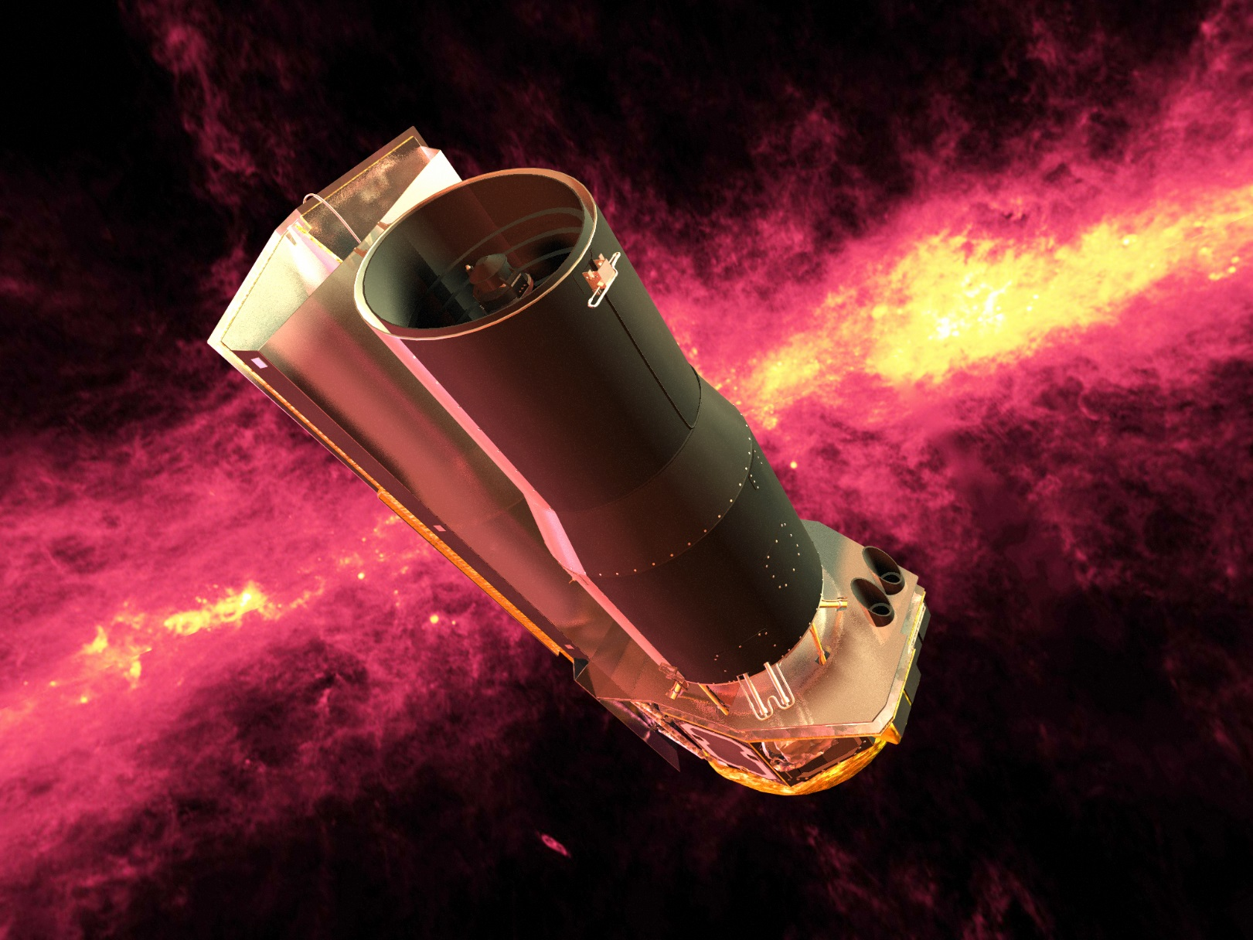
The Spitzer : per l’osservazione nell’infrarosso
Spitzer Telescope:
Specchio primario di 85 cm di diametro
Raffreddato a 5,5 Kelvin, temperatura necessaria per abbattere la sua stessa emissione termica, che andrebbe a sovrapporsi alla radiazione infrarossa che si vuole osservare.
Banda di emissione ossrvata: la radiazione infrarossa raccolta viene misurata da tre strumenti: IRAC, IRS e MIPS.
lanciato il 25 agosto 2003 si prevedeva una durata della missione di 2,5 anni, tuttavia l’efficienza del telescopio ha permesso di continuare le osservazioni a temperatura di utilizzo per 5,5 anni (fino al 2009), tuttavia, nonostante la mancanza del raffreddamento il telescopio viene ancora utilizzato per l’osservazione nel vicino infrarosso

Slide 13
The Spitzer : per l’osservazione nell’infrarosso
Importanti scoperte:
nel 2005, fu direttamente catturata la luce di due pianeti extrasolari, i giganti gassosi HD 209458 b e TrES-1b
Sempre nel 2005, 400 ore di osservazioni con Spitzer, permisero agli astronomi di affermare che la struttura della Via Lattea è più marcatamente barrata di quanto creduto in precedenza
Nell'ottobre del 2009, il telescopio Spitzer ha individuato l'anello più grande del sistema solare appartenente al pianeta Saturno.

Slide 14
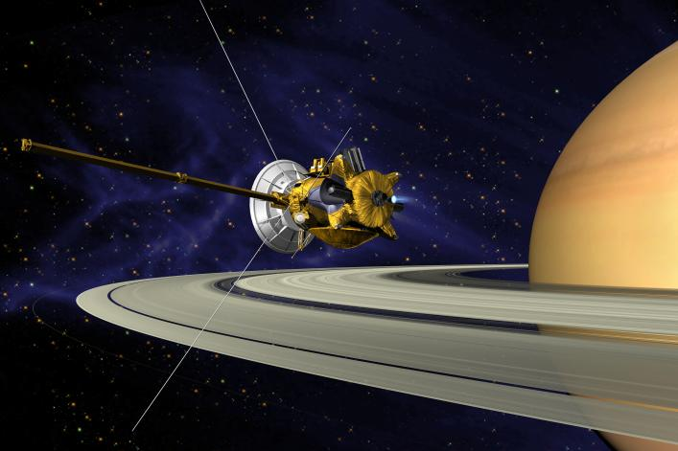
La sonda Cassini:
La Sonda Cassini:
Lanciata il 15 ottobre 1997 – missione in corso
È stata l'ultima delle "grandi" missioni spaziali della NASA, costo di realizzazione circa 5 miliardi di dollari
12 differenti strumenti scientifici
La sua strumentazione di bordo comprende camere per immagini operanti sia in luce visibile, che nell'infrarosso e nell'ultravioletto
Obiettivi della missione: fornire un'esatta morfologia dei corpi e molto altro, infatti la missione prevedeva una miriade di missioni «secondarie»

Slide 15
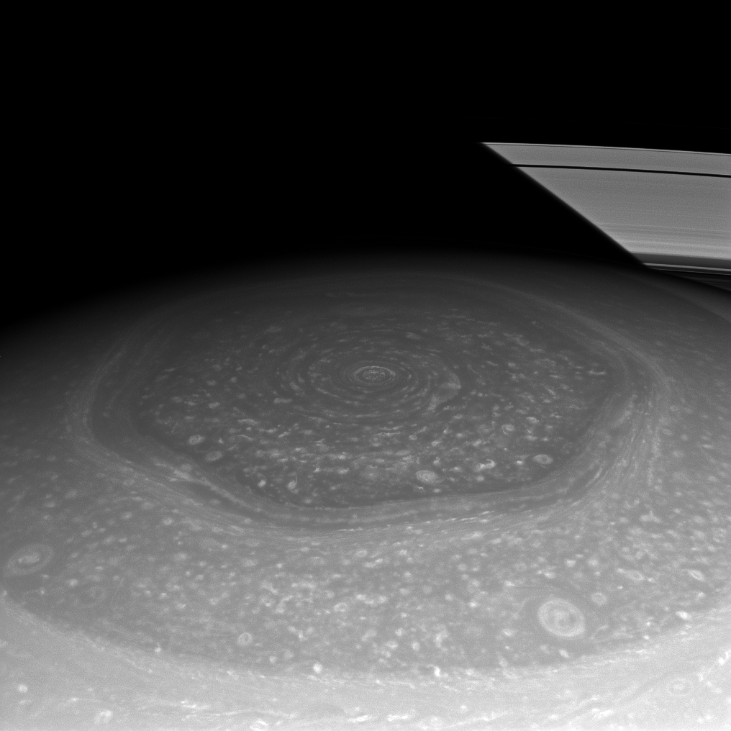
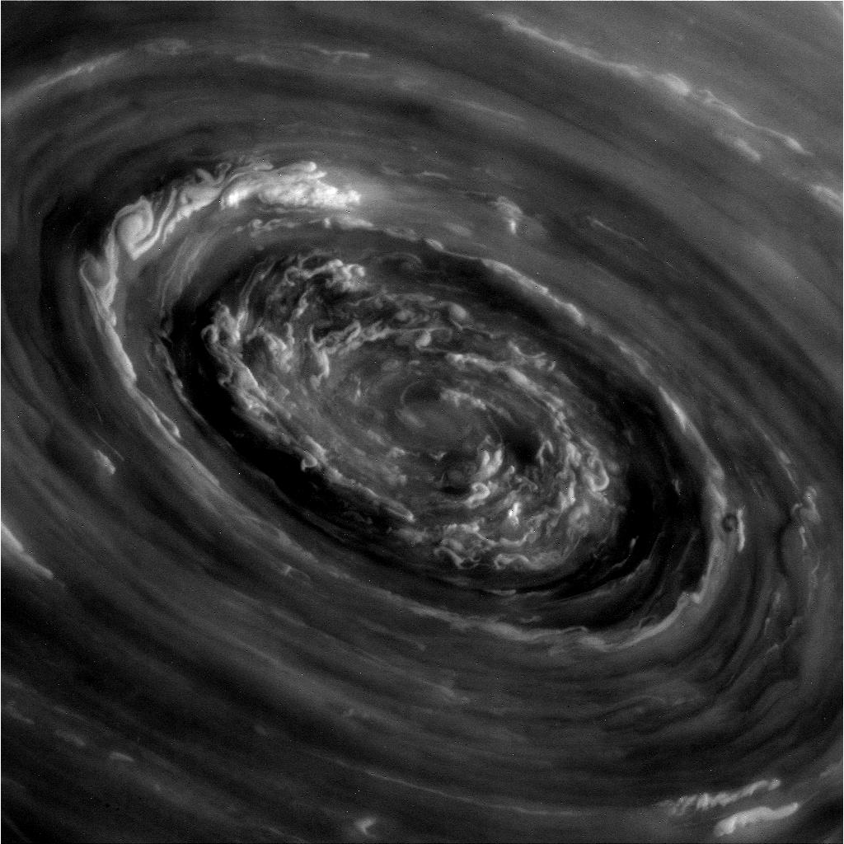
Alcune delle immagini più belle catturate dalla sonda:

Slide 16
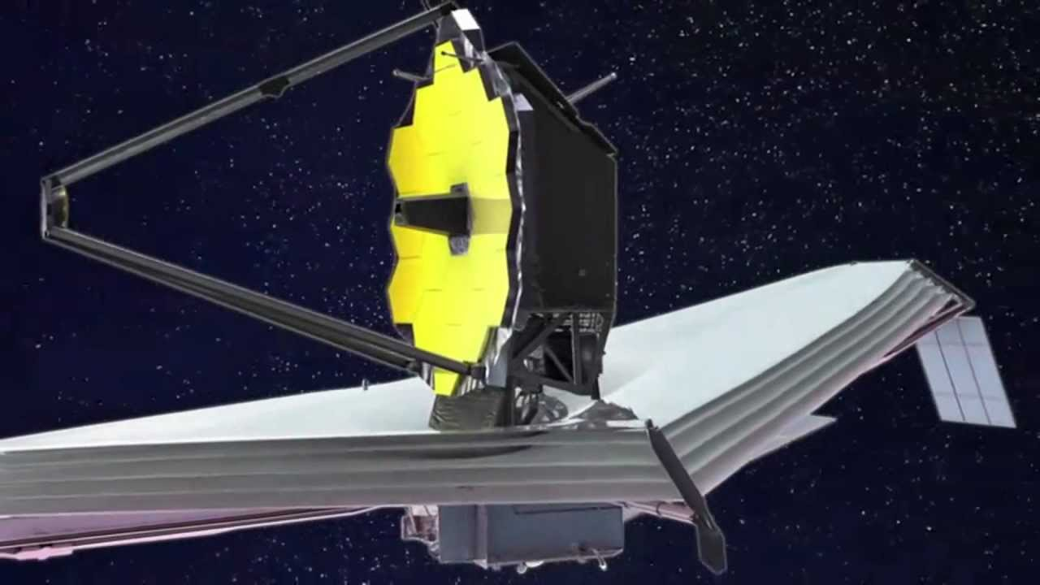
Progetti per il futuro: Il Telescopio Webb
Telescopio Spaziale Webb:
Data di lancio: «2018»
Lunghezza d’onda ripresa: Infrarosso
Diametro dello specchio primario 6,5 m di berillio, composto da 18 sezioni esagonali che si dispiegheranno una volta in orbita
Data l’orbita in cui verrà stabilizzato il telescopio non sono previsti interventi di manutenzione o di aggiornamento, al contrario di quanto effettuato con l’Hubble
Non sarà il sostituto del Telescopio spaziale Hubble, avendo il telescopio Webb come banda di cattura solo l’infrarosso

Slide 17
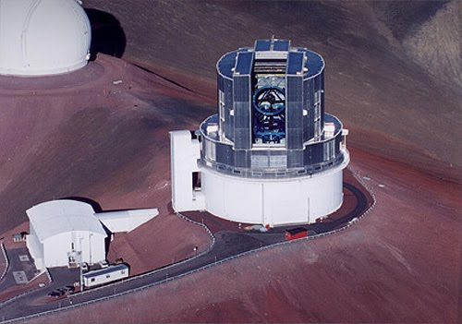
Grandi osservatori terrestri:
I Grandi osservatori terrestri vengono costruiti in località particolari del globo, infatti le location in cui vengono istallate queste imponenti strutture vengono attentamente scelti e selezionati in base ad alcuni parametri imprescindibili:
Inquinamento luminoso assente
Altitudine
Stabilità atmosferica
Seeing
Il Telescopio Subaru è uno dei telescopi dell'Osservatorio di Mauna Kea, nelle Hawaii

Slide 18
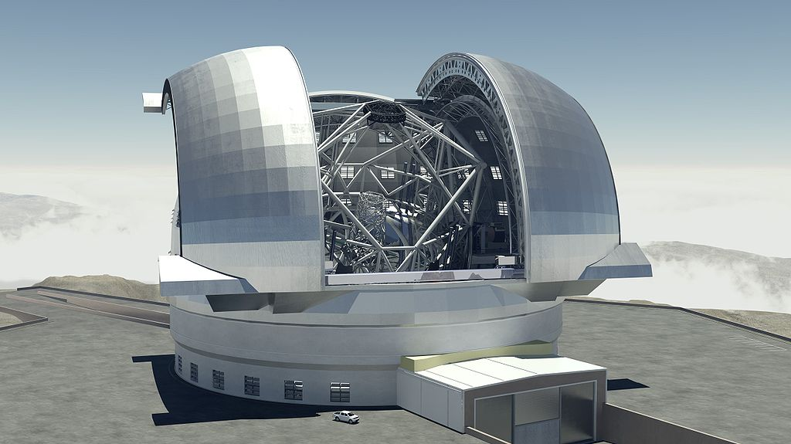
Progetti per il futuro … lontano
L'European Extremely Large Telescope (E-ELT)
il Telescopio verrà costruito in Cile, sulla montagna Cerro Armazones, 3600m, nel Deserto di Atacama.
Iniziato nel 2014, per il completamento dei lavori si dovrà attendere il 2022 mentre per il primo effettivo uso il 2024
Specchio primario 42 metri
Area di raccolta della luce: 978 m²
Banda catturata : Ottica/infrarossa
Obiettivi: studio dell’atmosfera dei pianeti extrasolari, «archeologia stellare» ed evoluzione delle galassie, rappresenterà l’occhio più grande mai puntato verso il cielo

